Slide 1
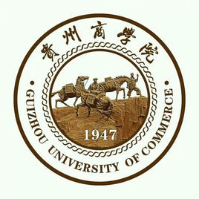
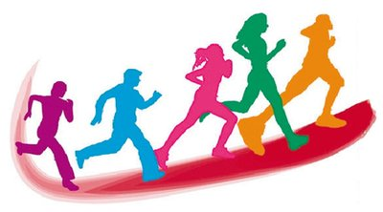
贵州商学院体育教学部
大学生体质健康测试的重要性
以及评分标准解读

Slide 2

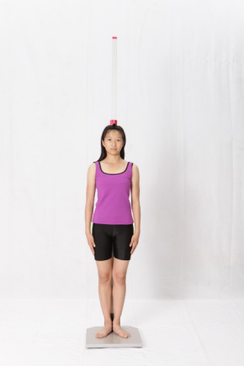




大学生体质健康测试的重要性以及评分标准解读
1 体质测试相关文件
目录
2 体质健康测试的意义
3 体质健康测试的重要性
4 体质健康测试的内容
5 评 分 标 准
6 结 语

Slide 3
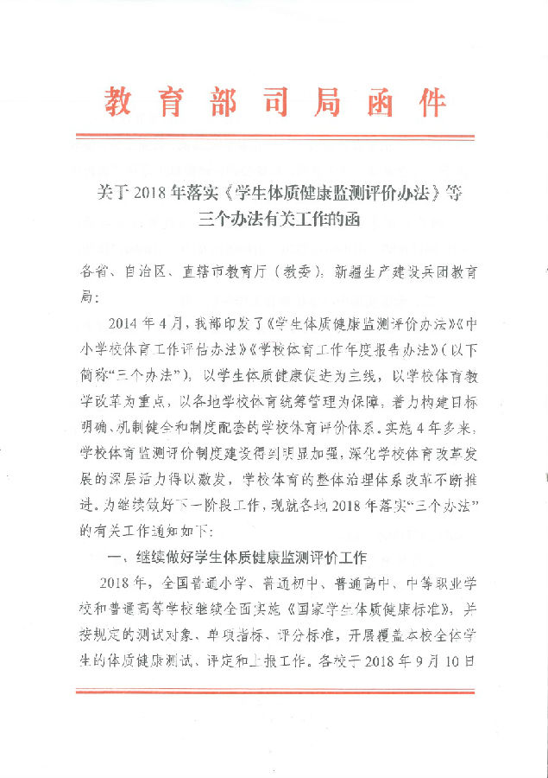
体
质
测
试
文
件

Slide 4
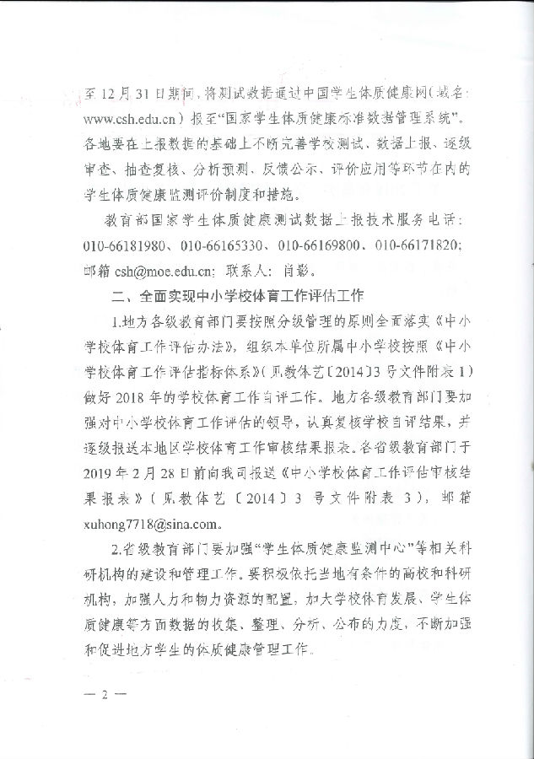
体
质
测
试
文
件

Slide 5
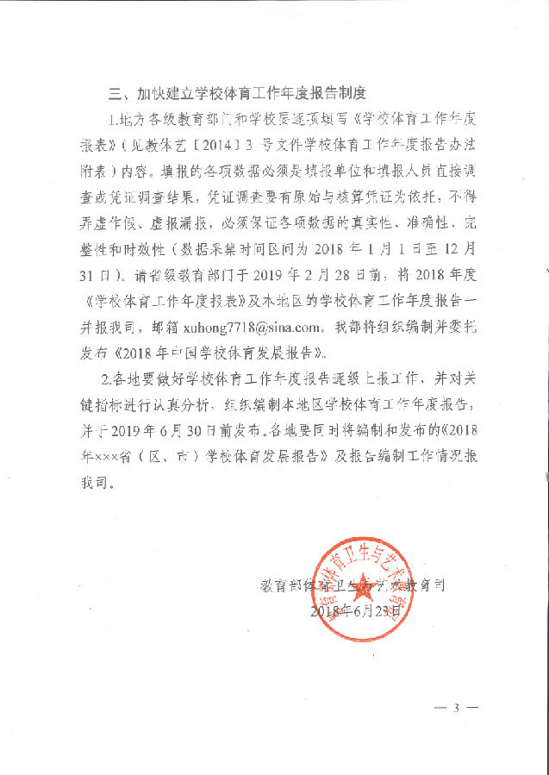
体
质
测
试
文
件

Slide 6
体质健康测试的意义
1.学校教育要树立‘健康第一’的指导思想，切实加强学校体育工作”的具体措施，是促进学生体质健康发展、激励学生积极进行身体锻炼的教育手段，是学生体质健康的个体评价标准。

Slide 7
体质健康测试的意义
2.《国家学生体质健康标准》的颁布实施，其目的就是使学校和广大的学生及时了解自己的健康水平，督促学生积极参加体育锻炼，上好体育课，养成良好的锻炼习惯，进而全面增进学生的体质健康水平，把学生培养成为德、智、体、美全面发展的高素质人才。

Slide 8
体质健康测试的意义
3.通过对大学生体质的测定，还将为我国国民体质监测系统，掌握中国大学生体质发展和变化的规律奠定基础贯彻落实健康第一的指导思想,切实加强学校体育工作,促进学生积极参加体育锻炼,养成良好的锻炼习惯,提高大学生体质健康水平。

Slide 9
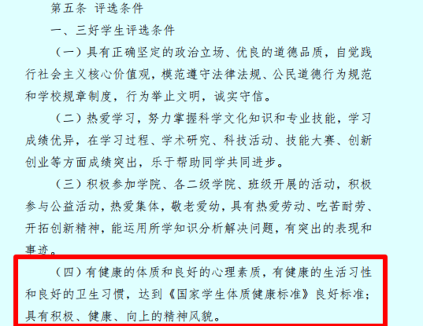
体质健康测试的重要性之评优

Slide 10
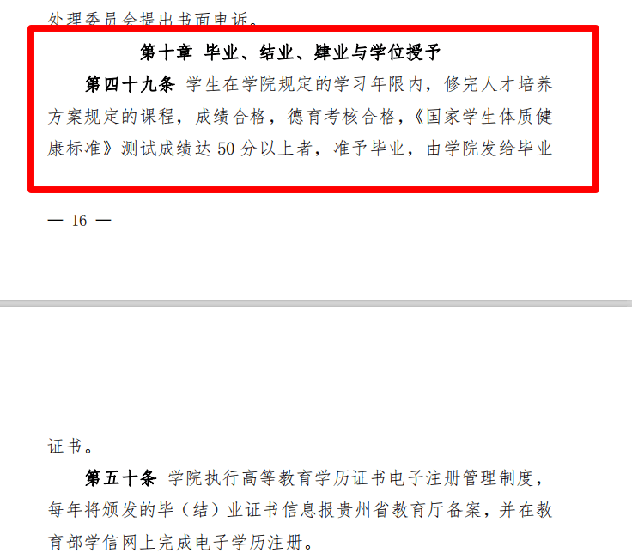
体质健康测试的重要性之毕业

Slide 11
大学生体质测试内容
组 别 | 测 试 项 目
在校大学生 | 1.身高 2.体重 3.立定跳远 4. 50米跑 5.肺活量 6.1分钟仰卧起坐（女）引体向上（男） 7.800米（女）、1000米（男） 8.坐位体前屈

Slide 12

大学生体质测试的内容
身 高
身高是反映学生生长发育水平的常用指标，一般与体重配合使用，能有效地评价学生身体的匀称度与营养状况。

Slide 13
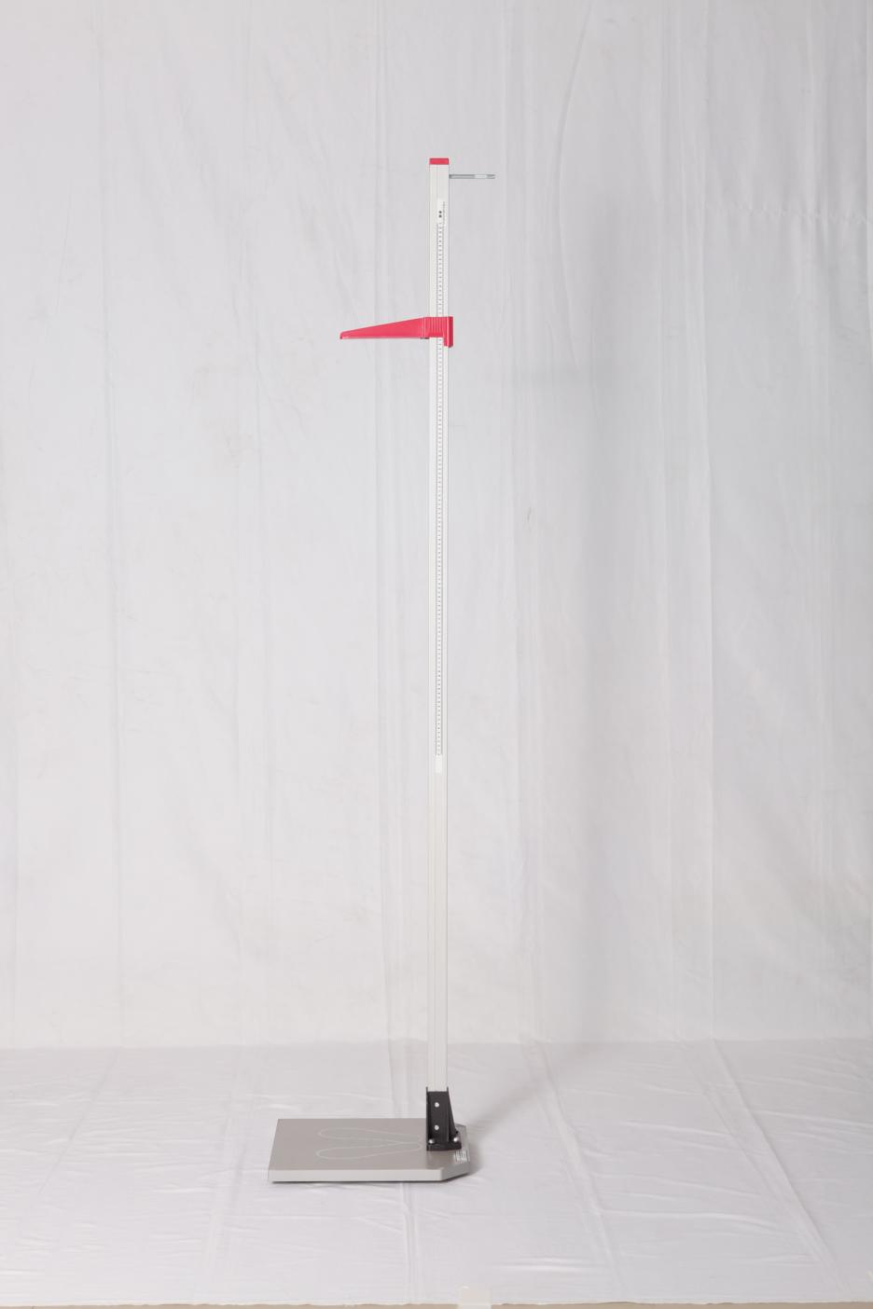
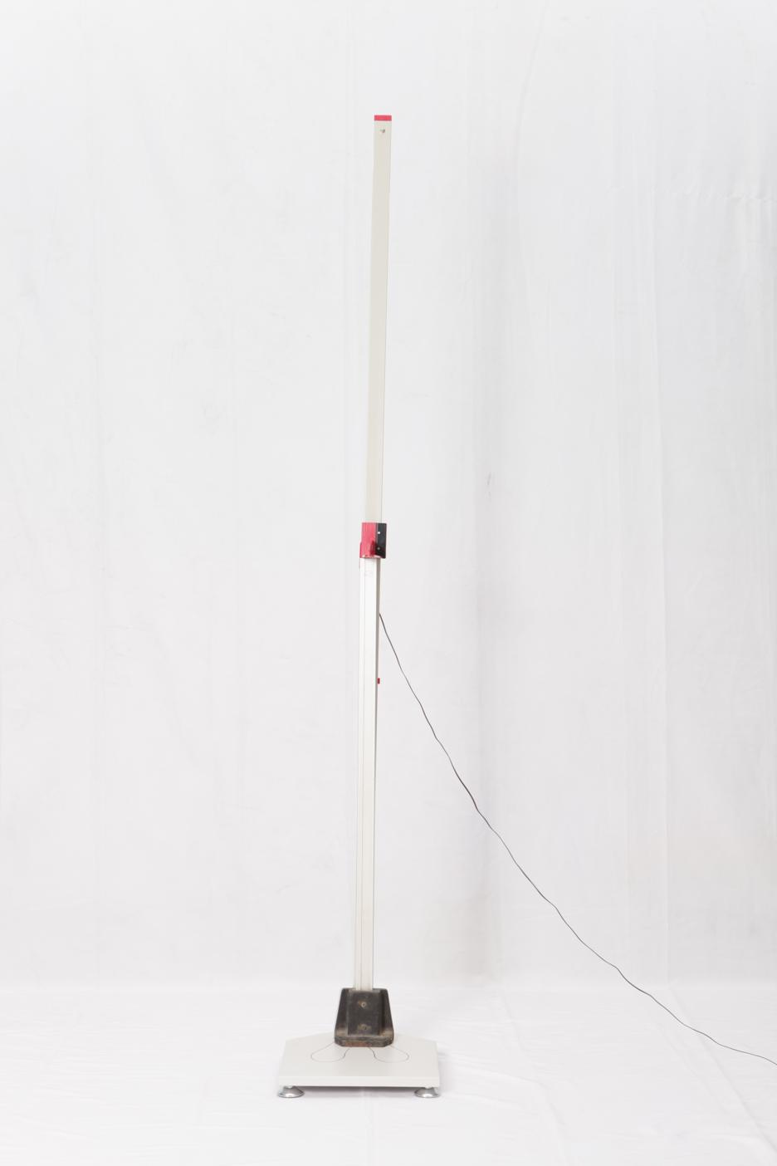
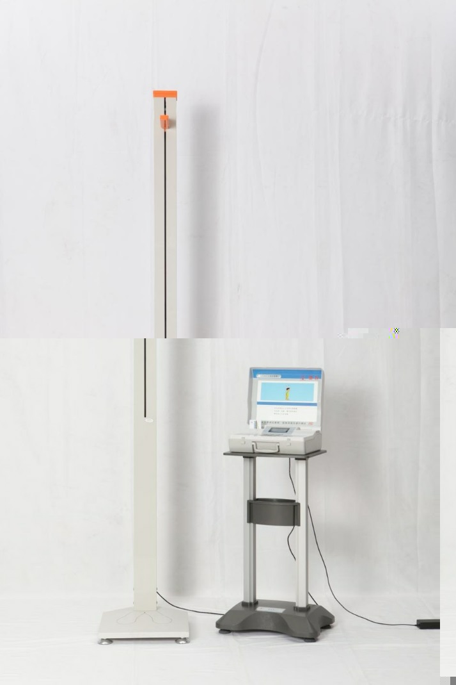
身高测试方法 采用身高计进行测量
机械身高计 电子身高计 智能身高计

Slide 14
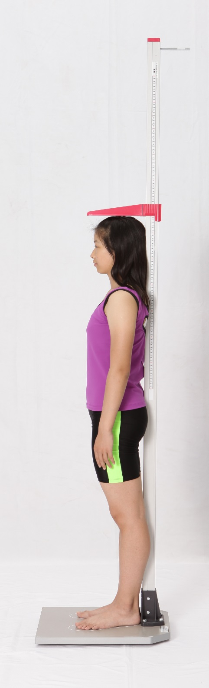
上肢自然下垂，两腿伸直，两足跟并拢，足尖分开约60度左右。
两肩胛间
骶骨部
足跟
两肩胛间
骶骨部
足跟
足跟、骶骨部、两肩胛间与立柱相接触，呈“三点一线”站立姿势。

Slide 15
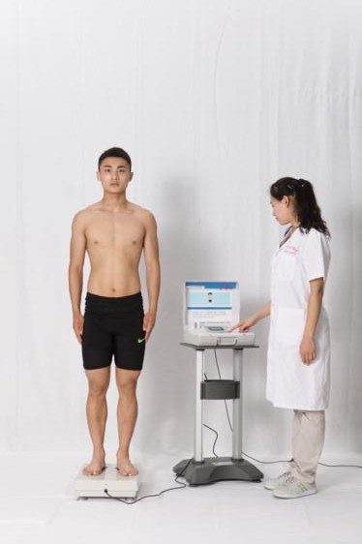
大学生体质测试的内容
体 重
体重是反映学生身体重量的常用指标，与身高配合使用，可以有效的评价学生身体的匀称度营养状况。该指标的测试适用于小学至大学的各个年级。

Slide 16
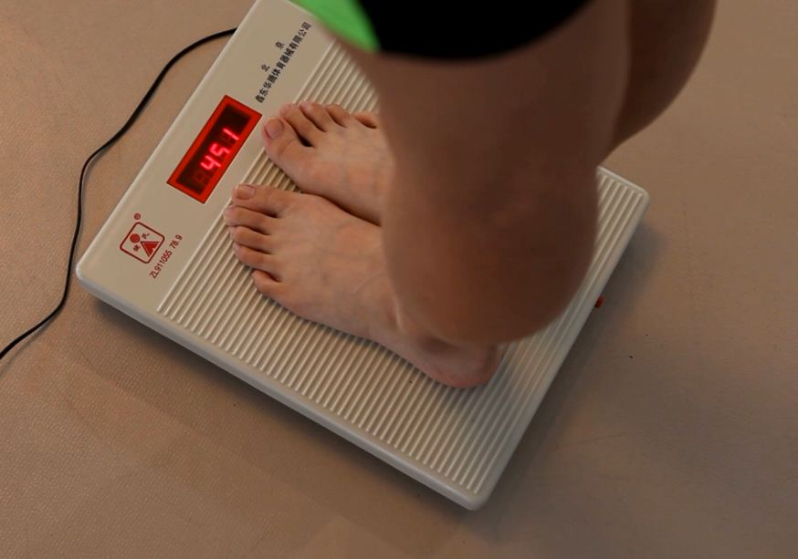
体重测试方法 采用电子秤进行测量
测试时，男性受试者身着短裤，女性受试者身着短裤、短袖衫，赤足，自然站立在体重计中央，保持身体平稳。
测试人员读数时，以千克为单位，精确到小数点后一位。记录员复述后进行记录。使用电子体重计时，受试者按要求站立在体重计中央，3-5秒后，显示屏显示体重数值，测试人员记录数值。

Slide 17
大学生体质测试的内容
立定跳远
立定跳远是反映学生下肢爆发力及身体协调能力的常用指标，其成绩与体育锻炼程度有关。立定跳远测试适用于初中至大学各个年级。

Slide 18
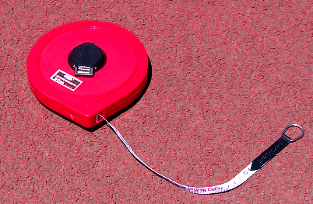
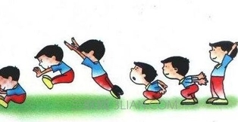
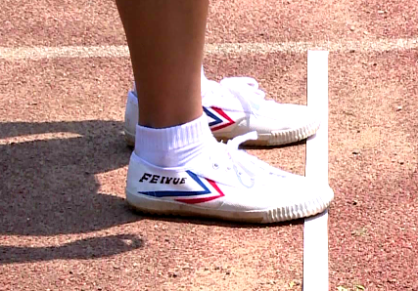
采用跳远仪器或者手工进行测量
受试者两脚自然分开，站在起跳线后，双脚原地同时起跳。丈量起跳线后缘至最近着地点后缘之间的垂直距离。
常见错误

Slide 19
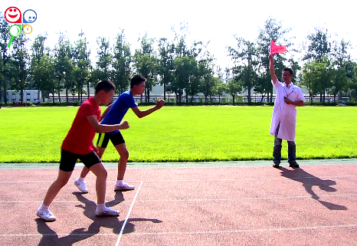
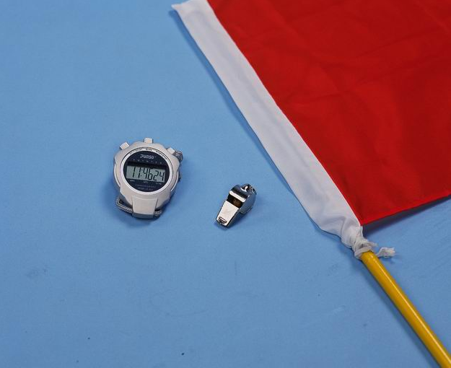
大学生体质测试的内容
50米跑
50米跑可以有效的反映学生移动速度、反应速度、灵敏素质及神经系统灵活性，是评价学生速度素质的常用指标。其成绩与体育锻炼程度有关。该指标的测试适用于小学至大学的各个年级。

Slide 20
测试前，应在平坦地面上画长50米、宽1.22米的直线跑道若干条，跑道线要清晰。设一端为起点线，另一端为终点线。
1.22米
起 点 线
1.22米
终 点 线
50米

Slide 21
受试者至少2人一组，采用站立式起跑；
当听到起跑信号后，立即起跑，全力跑向终点线。
发令员站在起点线的侧面，在发出起跑信号的同时，挥动发令旗。
发令员：站在起点线的侧面，在发出起跑信号的同时，挥动发令旗。

Slide 22
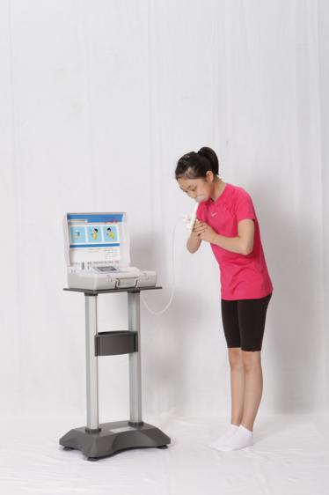
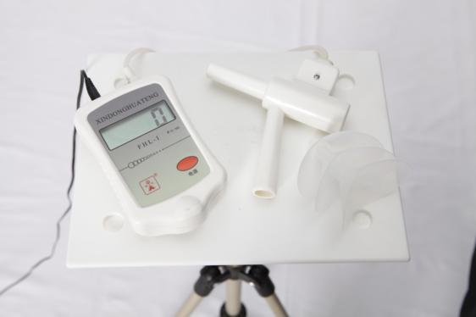
大学生体质测试的内容
肺活量
肺活量是指人在尽最大努力吸气后，再尽最大努力呼气所能呼出的气体量，是反映学生肺容积和通气功能的常用指标。它的大小与年龄、性别、身高、体重、胸围及体育锻炼程度有关。

Slide 23
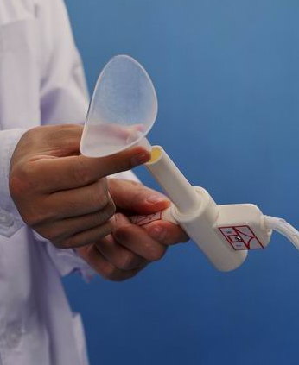
测试前，测试人员首先要将口嘴装在文式管的进气口上，交给受试者；向受试者讲解测试要领，嘱其不必紧张。
口嘴
进气口
文式管
出气口
导压软管

Slide 24
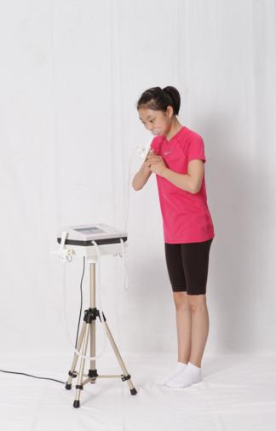
将嘴对准口嘴缓慢地呼气，直到不能呼气为止。此时，显示屏上显示的数值即为肺活量值。
测试2次，测试人员记录最大值，以毫升为单位，不保留小数。2次测试间隔时间不超过15秒。

Slide 25
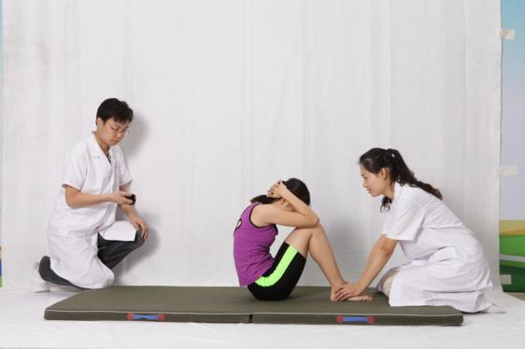
大学生体质测试的内容
一分钟仰卧起
一分钟仰卧起坐是反映学生腰腹部肌肉耐力水平的常用指标，其成绩与学生参加体育锻炼程度有关。

Slide 26
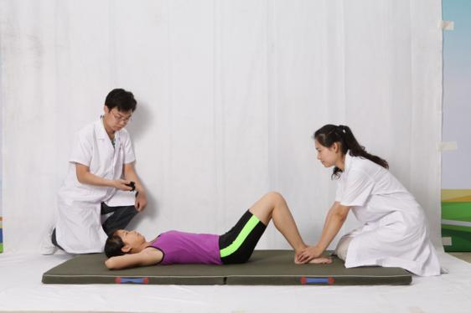
测试方法
受试者仰卧于软垫上，两腿稍分开，屈膝呈90°，两手手指交叉贴于脑后。同伴按压其踝关节，以固定下肢。
测试人员发出“开始”口令的同时开表计时，记录1分钟内受试者完成次数。受试者坐起时，两肘触及或超过双膝为完成一次。

Slide 27
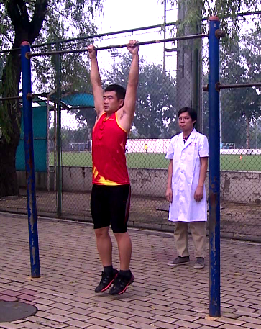
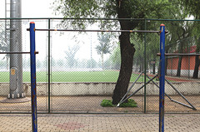
大学生体质测试的内容
引体向上
引体向上是反映学生上肢肌肉力量和耐力的常用指标，其成绩与体育锻炼程度有关。该指标的测试适用于初中至大学各个年级的男生。

Slide 28
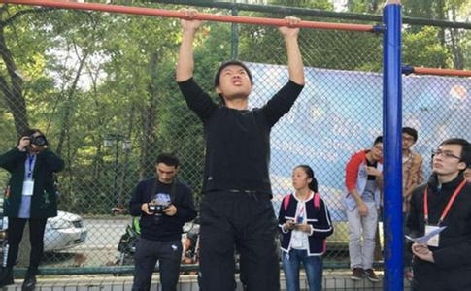
受试者面向单杠，自然站立；
跃起正手握杠，双手分开与肩同宽，身体呈直臂悬垂姿势。
待身体停止晃动后，两臂同时用力，向上引体；
引体时，身体不得有任何附加动作。
当下颌超过横杠上缘时，还原，呈直臂悬垂姿势，为完成1次。

Slide 29
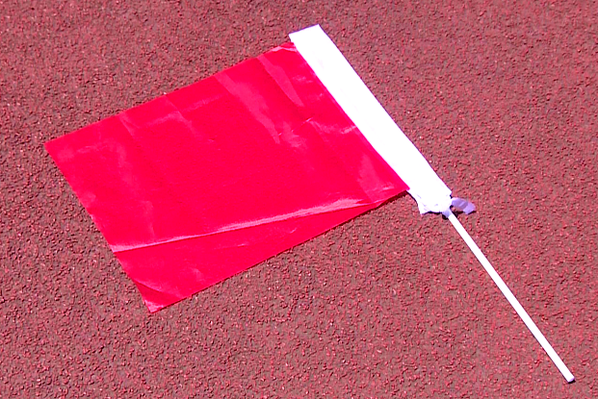
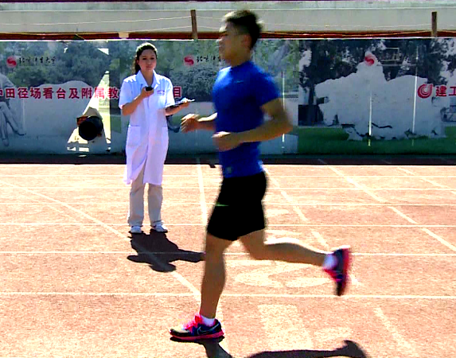
大学生体质测试的内容
800米和1000米跑
800米和1000米跑是反映学生耐力素质的常用指标，可以有效地反映学生心血管、呼吸系统的机能及肌肉耐力。其成绩与体育锻炼程度有关。
800米跑测试适用于初中至大学各个年级的女生，1000米跑测试适用于初中至大学各个年级的男生。

Slide 30
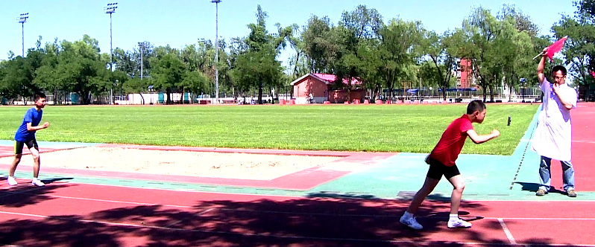
测试方法
受试者至少2人一组，采用站立式起跑；当听到起跑信号后，立即起跑，全力跑向终点线。
发令员站在起点线的侧面，在发出起跑信号的同时，挥动发令旗。

Slide 31
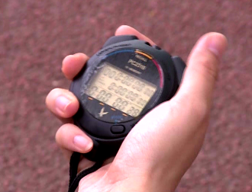
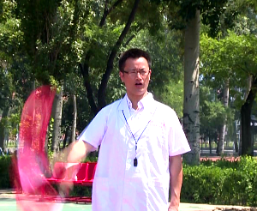
测试方法
计时员位于终点线的侧面，视发令旗挥动的同时，开表计时；当受试者跑完全程，胸部到达终点线的垂直面时停表。

Slide 32
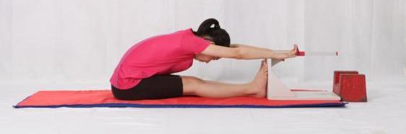
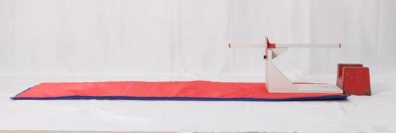
大学生体质测试的内容
坐位体前屈
坐位体前屈是指人体在相对静止状态下，躯干、髋、膝等关节可能达到的最大活动幅度，是有效地反映学生关节灵活性以及韧带和肌肉的伸展性与弹性的常用指标。其成绩与学生参加体育锻炼程度有关。该指标的测试适用于小学至大学的各个年级。

Slide 33
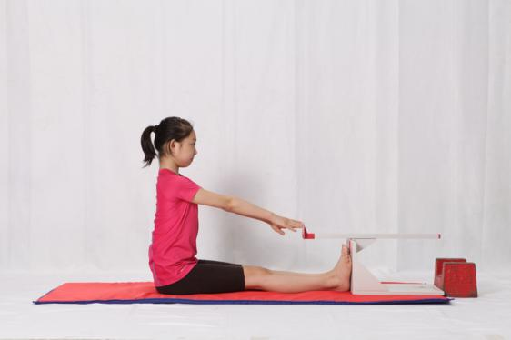
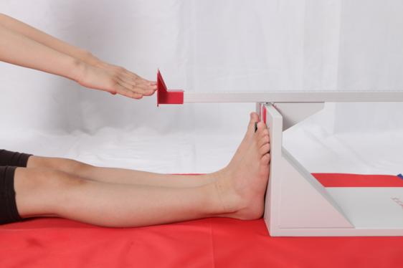
受试者面向仪器，坐在软垫上，两腿向前伸直；两足跟并拢，蹬在测试仪的挡板上，脚尖自然分开约10-15厘米。
测试时，受试者双手并拢，掌心向下平伸，膝关节伸直，身体前屈，用双手中指指尖匀速推动游标平滑前行，直到不能推动为止。

Slide 34
大学生体质测试的内容
之各项评分标准

Slide 35
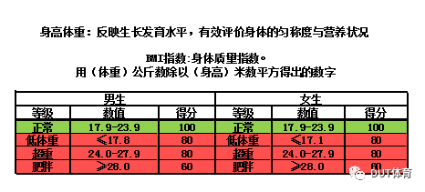
身高、体重评分标准
身体质量指数 (Body Mass Index, 简称BMI), 亦称克托莱指数, 是目前国际上常用的衡量人体胖瘦程度以及是否健康的一个标准。
BMI=体重（kg）÷身高^2（m）
EX：70kg÷（1.75×1.75）=22.86

Slide 36
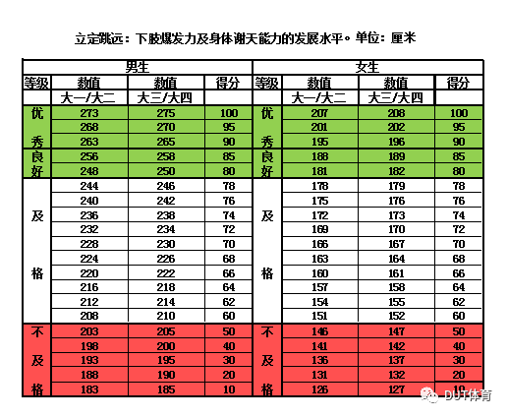
立定跳远评分标准

Slide 37
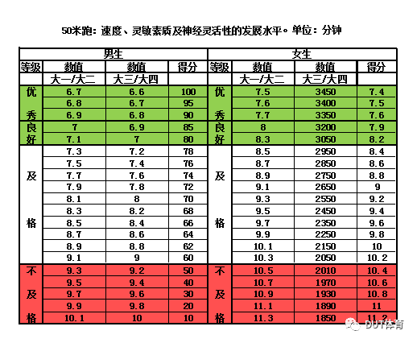
50米跑评分标准

Slide 38
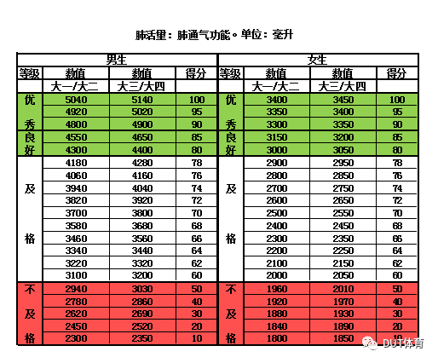
肺活量评分标准

Slide 39
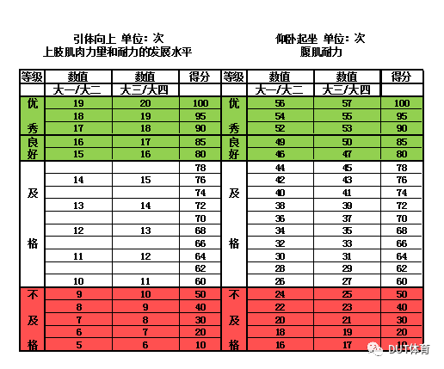
1分钟仰卧起坐、引体向上评分

Slide 40
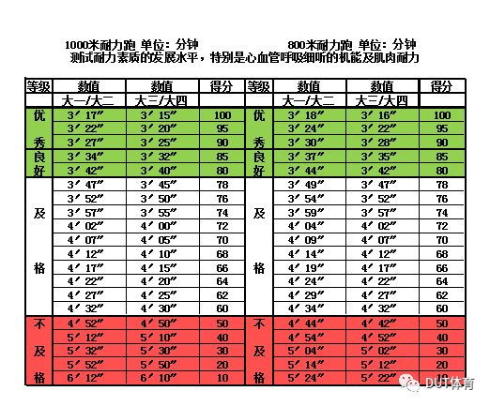
800米跑、100米跑评分标准

Slide 41
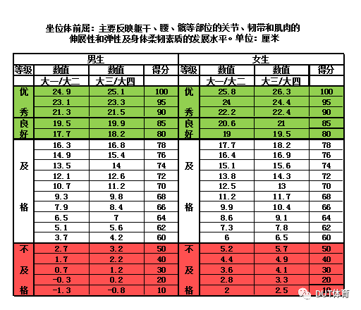
坐位体前屈评分标准

Slide 42
结 语
梁启超说：少年强强、则国强
习主席说：体育强、则国强
钟南山说：要加强锻炼，增强体质，有助于抵抗新冠肺炎
前辈们说：身体是革命的本钱
教育厅文件说：评选省级优秀毕业生至少有一年体质测试是良好以上
学校文件说：评选校级优秀毕业生至少有一年体质测试是良好以上
你说：接下来的应该怎么办？
体育部老师说：居家加强体育锻炼，增强个人体质，需要帮助老师在线。

